Slide 1
Gobierno de Servicios en Runtime: la clave para hacer posible SOA

Slide 2













Amplia experiencia en Empresas y Software Distribuído (Fundada en 2001)
    Forte Software, Sun, Sybase, Oracle, Ingres
200+ clientes incluyendo 45 Fortune 100 (en Gobierno SOA…)
Considerados “líder” por:
  "The AmberPoint product is the leader in this space for a good reason. It's a really high-quality product."
  Anne Thomas Manes, VP of Research, Burton Group March 2007
Premiados tanto en el area de Producto como de uso en clientes
Base en Oakland, California con oficinas en N.A., EMEA, y APAC
Centros de soporte: US, Europa y a traves de distribuidores globales.

Slide 3




























































Clientes
Government
Telecom
Banking &
Finance
Insurance
Manufacturing
Health Care
Retail
Other
Power/Utility

Slide 4

Amplio soporte del stack Microsoft
  Visual Studio
  .NET variations, WCF
  BizTalk
  System Center Ops Mgr
  Amberpoint corre NATIVAMENTE en C#
Version de AmberPoint paquetizada con Visual Studio
AmberPoint es un Managed Partner
  MS Gold Certified Partner
  Premier Status VSIP (Visual Studio Industry Partner)
  Charter member of MS SOA/ BPM Alliance
    (Biztalk Business Process Alliance Program)
  Chartered Member of System Center (Partner) Alliance
  Signed OEM Agreement to Build Web Service Management capabilities for OpsMgr (curremtly SCOM (Service Center Ops Manager)
Member of BizTalk TAP (Technology Adaption Program)
  Integrated with Microsoft LDAP Directory
  Integrated with Oslo/Dublin Project (UDDI Microsoft Registry and Repository)

Slide 5

¿Qué es Gobierno?
Establecer y Administrar POLITICAS
  en un Entorno determinado
  para Controlar Comportamiento
  para Influenciar en las accciones
  ALINEADAS con las necesidades de Negocio

Slide 6

¿Porqué Gobierno?
Definir Estrategia y Objetivos
Necesito Controlar los Recursos
Necesito Controlar la Ejecución
Necesito Conocer / Monitorizar los Resultados
Necesito Controlar los Resultados
Necesito Predictabilidad
Necesito tomar decisiones
Necesito definir y aplicar Acciones correctivas
Necesito Calidad

Slide 7
Jerarquía en Gobierno
Corporate Governance
IT Governance
SOA Governance
Service Lifecycle
Governance

Slide 8
Gobierno SOA : Definición
Parte del Gobierno IT relativa a la definición y establecimiento de :
  CONTROLES
  POLÍTICAS
  MECANISMOS de EJECUCIÓN (Enforcement)
    Requeridos por SOA para la correcta ejecución de los servicios
Asegura que todos los esfuerzos realizados de manera independiente (Diseño, Desarrollo, Implantación y Producción) caminan juntos para cumplir los requerimientos de la empresa SOA
Comprende : Gente, Tecnologías y Procesos

Slide 9
Jerarquía en Gobierno
Corporate Governance
IT Governance
SOA Governance
Service Lifecycle
Governance

Slide 10
2 Ingredientes Clave
SOA Management
EnterpriseRepository
Service Registry
Operación
Diseño &
Desarrollo

Slide 11




Gobierno SOA enlazado
Design Time Gov.
Visual Studio
Team System
Repository
Runtime Gov.
Intended
Design
Running
Reality
?
SOA Infrastructure
.NET / Windows Communication Foundation
BizTalk
SharePoint
SQL Server
Etc.
?

Slide 12






Gobierno SOA enlazado
Design Time Gov.
Runtime Gov.
Intended
Design
Running
Reality
?
SOA Infrastructure
?

Slide 13

Gobierno SOA
Actores involucrados
Plataforma de
Gobierno en runtime
Red de
servicios
Actores
Negocio
Control de los acuerdos de nivel de servicio suscritos
Información de negocio en tiempo real
Operaciones
Garantizar disponibilidad y rendimiento
policies
c1
Policy-based
Runtime
Governance
Seguridad
Gestión de permisos
Desarrollo
Control de errores en ejecución
Collected
Data
data
s1
s2
s3
Metodología
Reglas de gobierno
Arquitectura
Patrones de diseño

Slide 14
¿Gobierno : Por dónde empiezo?
¿Diseño o Runtime?

Slide 15
ARQUITECTURA ORIENTADA A SERVICIOS
(SOA : todos los recursos se deben entender como servicios)
Servicios de grano fino (servicios de aplicación)
    Service management & security
Servicios de negocio (transacción / correlación)
    Business transaction management
Procesos de negocio (transacción / correlación)
    Business transaction management

Slide 16
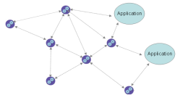


SOA está basada en Relaciones
Interconectando todos los Servicios, Consumidores y Proveedores
Servicio / Servicio
Servicio/Applicación
Technical Interoperability
Services depend on infrastructure
Applications depend on services
Services depend on metadata
Consumer/Provider Collaboration
Across business units
Across organizational functions
Across different lifecycles
Proveedor
Consumidor
Servicio / metadata

Slide 17
Factores a considerar
El número de Servicios crecerá exponencialmente
  La escalabilidad será un factor importante
La interrelación crecerá exponencialmente
Las claves residirán en :
  la busqueda de servicios (Motores semánticos) y
  en el Control del servicio adecuado a las normas de le empresa.
Los Servicios deberán ser FIABLES y SEGUROS
La interrelación debe generar CONFIANZA (incrementar el uso : menor coste)
El cliente / ciudadano debe considerar acceso telemático IGUAL al presencial
  Velocidad
  Seguridad

Slide 18

¿Porqué Gobierno Runtime?
?
?
Gobierno en Diseño
Gobierno en Runtime
¿Cuál es la Realidad/prioridad, si el servicio está expuesto?
  ¿ Qué servicios tengo ?
  Fallan los Servicios y no sé cuándo
  Fallan los servicios y no sé porqué
  Los fallos no me permiten avanzar en la exposición de más servicios
  Tengo problemas de Seguridad
Pierdo Transacciones y no se cuáles ni cuándo
Cuando implanto una nueva versión el sistema falla
Cómo puedo controlar el NEGOCIO ?¿Quién, que, …….?
X
X
Confianza
$$$ / Uso

Slide 19

Gobierno SOA Runtime : Requisitos
Definición y criterios de éxito
¿Qué servicios tenemos en nuestra red? (Network visibility)
  Determinar qué elementos componen la red de servicios.
  Conocer quien los utiliza y cómo están relacionados (dependencias entre servicios).
¿Cómo se comportan? (Calidad de Servicio)
  Controlar su rendimiento, la carga y disponibilidad.
  Detectar errores, diagnosticarlos y prevenirlos
¿Cómo definir Objetivos de Calidad de Servicio (SLAs)?
  Definir SLAs y determinar si cumplen los objetivos establecidos .
  Segmentar por Servicio / Comunidades / Objetivos
¿Cómo podemos gobernar los servicios?
  Definición y gestión de políticas
¿Qué transacciones tenemos y cómo las controlamos?
(Business transaction management)
  Detectar errores, diagnosticarlos y prevenirlos dentro de la transacción
  A nivel técnico, de aplicación y de negocio.
  Controlar su rendimiento y disponibilidad.
¿Cómo controlar los cambios?
  Garantizar que los cambios en los servicios y/o las políticas no impactan a la red de consumidores
  Garantizar la escalabilidad del sistema
¿Cómo mido los resultados?
  ¿Cuál es y dónde obtengo el ROI?
  ¿Qué areas necesitan inversión adicional?
  ¿Cumplo las normas regulatorias?

Slide 20
Gobierno SOA : Analistas
SOA Governance isn´t optional – it´s imperative.
Without it, return on investment will be low and every SOA project out of pilot phase will be at risk.
Gartner Group
…… lack of working governance mechanisms in midsize-to-large (greater than 50 services) post-pilot SOA projects will be the most common reason for project failure (0.8 Probability)
Jess Thompson, Research Director
Gartner Group

Slide 21
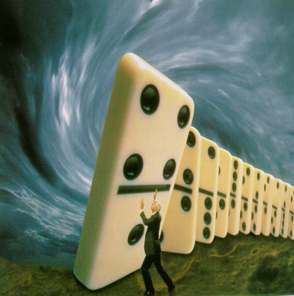
Gobierno SOA : Analistas
'Without Governance, There is No SOA'
Anne Thomas Manes,
Vice President of Research, Burton Group
March 2007

Slide 22


Amberpoint : Gobierno SOA Runtime
Visibilidad automática de la Red de Servicios
Dependencia entre Servicios
Gestión Calidad Servicio (SLA)
Seguridad
Definición y Gestión de Políticas
Monitorización y Gobierno Procesos de Negocio
Pruebas de Validación
Monitorizo
Consolas de Control
Gobierno
Order
Order
eCommerce
System
Order
<soapenv:Envelope xmlns:soapenv="http://schemas.xmlsoap.org/soap/envelope/">
<soapenv:Body>
<po-number>
A234235
</po-number>
</soapenv:Body>
</soapenv:Envelope>
Electronic
Orders
Warehouse
(SAP)
Shipping
(partner)
Credit
(Siebel)

Slide 23
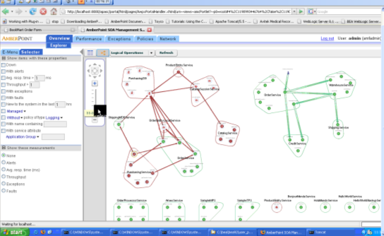
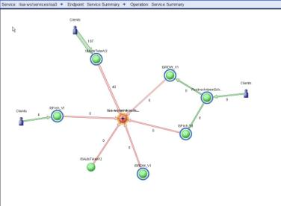
Visibilidad de la red de servicios
Dependencias
Descubrimiento Dinámico de SOA
  Dependencias
  Servicios & Consumidores
  Flujos de Transaction
  Runtime Policies & Metadata
. A través de Entorno Heterogéneo
  Contenedores
  ESBs
  Dispositivos
  Registros / Repositorios
No se Modifican apps, mensajes o encabezados
Alimenta Automáticamente el entorno de Diseño (Registros)

Slide 24
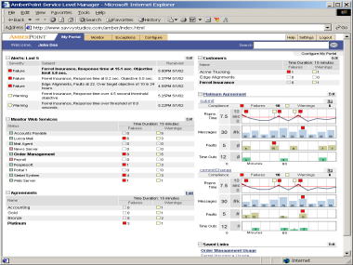
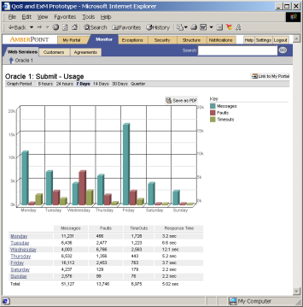
Calidad de Servicio : Objetivos : SLAs
Definición de Contratos de Calidad de Servicio (Service Level Agreement)
Aplicación de contratos a clientes o a comunidades
Definición de niveles, alertas y acciones
Definición de calendario de servicio
logging
Seguimiento gráfico y cuadros de control

Slide 25
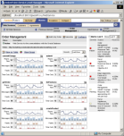
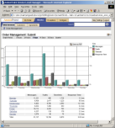
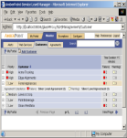
Portal personalizable con noción de Rol
Operaciones
Anticipar las caídas de servicio, identificar tendencias, responder rápidamente a los problemas
Business Managers
y clientes
Entienden y Observan cómo se está atendiendo a los clientes
Desarrolladores
Supervsión de Rendimiento y Disponibilidad
SGBD
SLM Server
Agent
Reporting

Slide 26
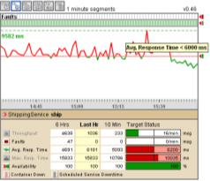
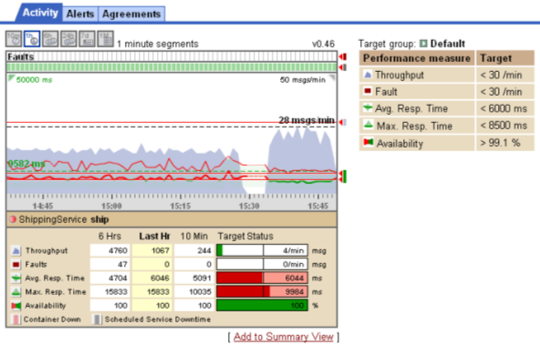
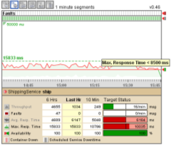
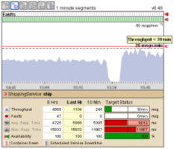
Monitorización Técnica
Rich Quality-of-Service Data
Views across multiple time periods
Interactive charts w/ mouse-over, instrument toggles
QoS Targets in table & chart
Multiple QoS metric on one chart
Metrics also shown individually
Color-code status -easy problem visualization
SOA Service Monitoring
Detailed & summary views for service charts

Slide 27
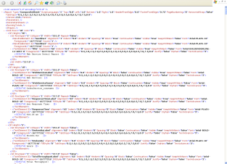
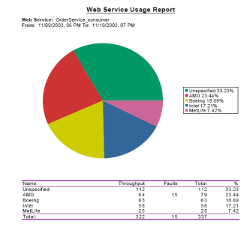
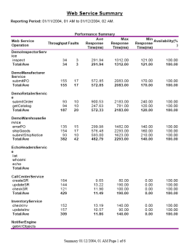
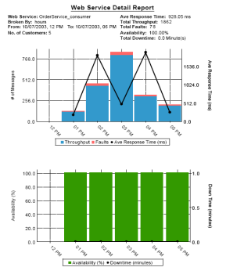
Reporting & Análisis
Numerous Online Reports
Review detailed history
Easily share/export information – PDF, XML, HTML, Excel, RTF
Export data to business intelligence tools
Identity trends over time
Fine-tune system
Export data to billing systems
Explore revenue opportunities
  Value-added services targeted at frequently-used services or active users

Slide 28
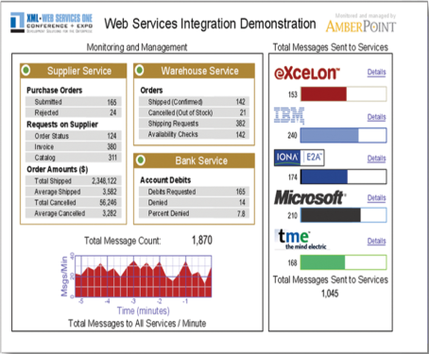
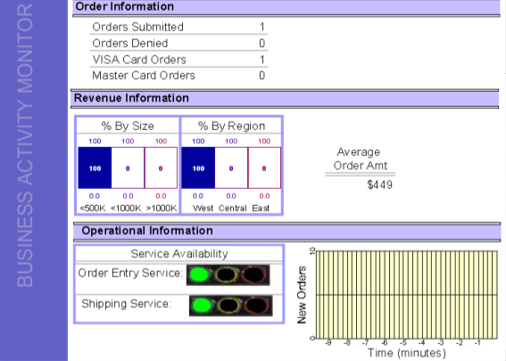
Cuadros de Mando Personalizables

Slide 29
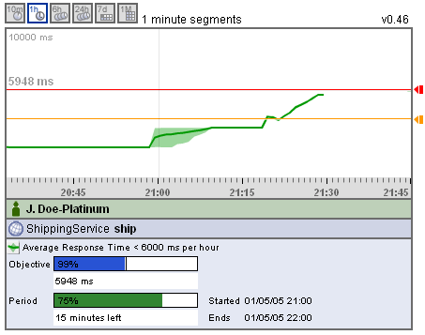

Ejemplo acciones preventivas
Ops: Automatically Taking Action to Stay in Compliance
Policy
Performance issues
1
3
For Platinum customers:
Ave. Response time per hour < 6 sec
Warning threshold <= 4 sec
- Action: Throttle non-Platinum users
Usage tracked and segmented – e.g. by Platinum, Gold, Silver
2
Gold
Silver
Platinum
29
Notes:
29

Slide 30
Ejemplo acciones preventivas
Ops: Automatically Taking Action to Stay in Compliance
Policy
Performance issues
1
3
5
Stabilized response
times
For Platinum customers:
Ave. Response time per hour < 6 sec
Warning threshold <= 4 sec
- Action: Throttle non-Platinum users
Usage tracked and segmented – e.g. by Platinum, Gold, Silver
2
Gold
Silver
Automatically triggers throttling before compliance failure
4
Platinum
Throttling Policy
30
Notes:
30

Slide 31

Gestión Políticas Centralizada
En lugar de administrar políticas individualmente…
Security
AuthN
Monitoring
Logging
eCommerce
System
Load-Bal
Round-Robin
ESB
Electronic
Orders
Order
Credit
Credit
Warehouse
Shipping
(partner)

Slide 32
Gestión Políticas Centralizada
AmberPoint
En lugar de administrar políticas individualmente…
Gestión Centralizada
Distribución Automática
Runtime Governance
Runtime Repository
Policy System
Results
Security
AuthN
Monitoring
Logging
Load-Bal
Round-Robin
eCommerce
System
ESB
Electronic
Orders
Order
Credit
Credit
Warehouse
Shipping
(partner)

Slide 33
Provisión Automática de Políticas utilizando atributos de Servicio
Profile Based Approach
Logging
all
services
Security
Encryption
where
“Accounting”
Load-Bal
Weighted
where deployed
on .NET app servers
s1
s5
s3
s2
s6
s4
Reduce complejidad en la Gestión de Políticas

Slide 34
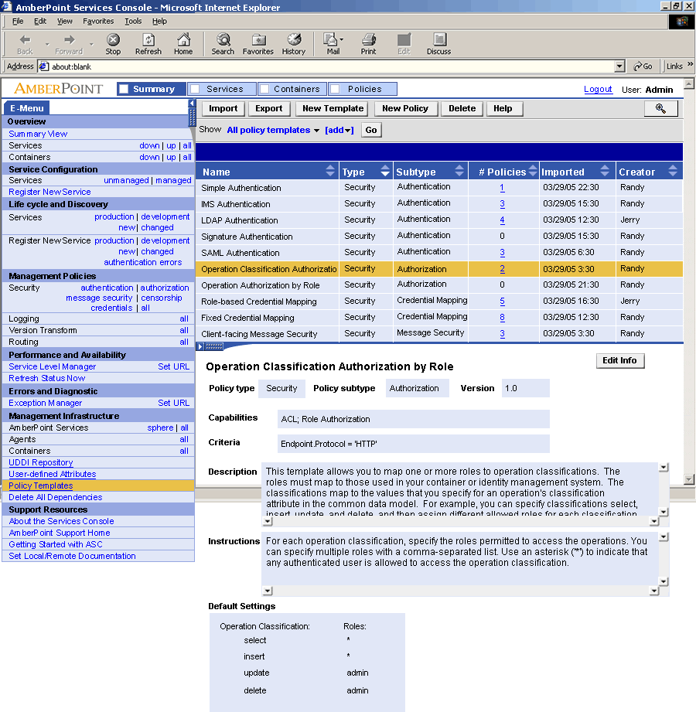
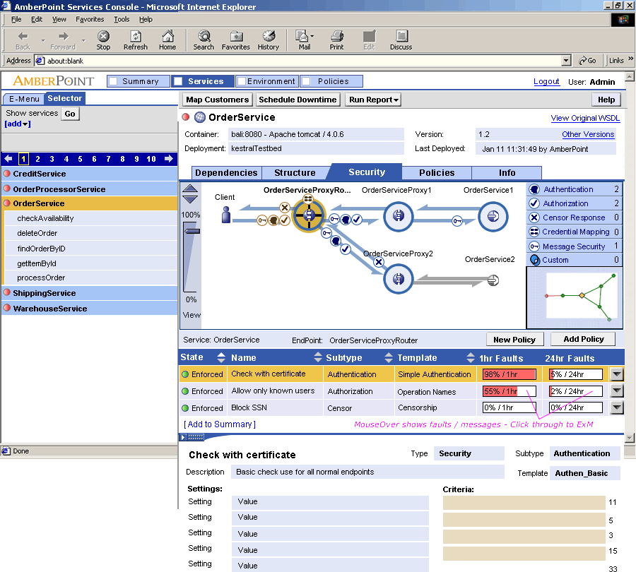
Librería predefinida de políticas
User-extensible
Instrumentation
Version management
Service level agreements
Exception handling
Content-based Policies
Authentication – certificates, credentials, SAML, etc
Authorization
Censorship
Credential Mapping
Crypto – Signatures & Encryption
Throttling
Quality of Service
  Performance
  Availability
  Throughput
Failover
Load balancing
Validation

Slide 35






Business Transaction Management
El valor de Negocio reside en la transacción end to end
  Pedidos
  Gestión de Reclamaciones
  Reservas
  Etc.
Problemas comunes de Negocio...
  Falta de visión del estado de la transacción
  Transacciones que “desaparecen“
  Rendimiento Transacción no cumple objetivos
Problemas técnicos más complejos...
  Una trx de negocio es un conjunto de mensajes que atraviesan distintos sistemas :
    Servidores de aplicaciones
    Packaged Applications
    ESB's
    Motores de Procesos
    BBDD
  Y múltiples arquitecturas
    Trasnacciones de larga duración - horas, días ...
    Multiples protocolos – SOAP, JMS, RMI, etc.
    Mensajería síncrona / asíncrona
    Partner systems
    Entornos Heterogéneos
End-to-End, Application Level View
Process Engine
Service Bus
El valor de Negocio de SOA reside en las Transacciones
Los fallos tienen impacto directo en el Negocio:
  Clientes insatisfechos
  Pérdida de Ingresos
35
Notes:
35

Slide 36
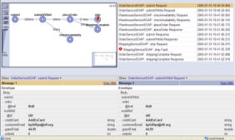
Business Transaction Management
End-to-End, Application Level View
Process Engine
Service Bus
Seguimiento en Tiempo Real de cada Transacción
Controla Transacciones a través de toda la infraestructura SOA
  App servers, ESB's, BPM's, Dsipositivos, Etc.
Enfoque no invasivo
Control Técnico
Control de Errores
Control de Negocio en la Transacción
36

Slide 37
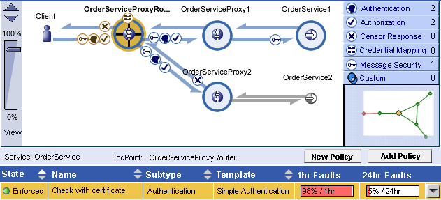

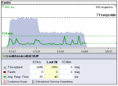

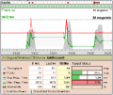


Gobierno Runtime SOA en Ciclo de Vida SOA
Development
QA
Production
Business Logic
IDE’s
Process Tools
Runtime Policies
Diagnostics
More Policies
Performance
Availability
Security
Logging
Performance
Availability
SLAs
Security
Logging
Audit
Validation
Performance
Service
Levels
Discovery
Capacity
Planning
Automatically enforce governance
Discovery
Automatically discover rogue services

Slide 38

Closed Loop SOA Governance
Design Time Gov.
Runtime Gov.
Intended
Design
Running
Reality
Discovered Services & Dependencies
Transaction Monitoring
Performance metrics
Policy enforcement
  Security
  Throttling
  Version transparency
Users
  Authorized
  Unauthorized attempts
Policy additions
  Discovered policies
  Operational additions
?
Approved Services
Intended reuse
QOS requirements
Policy requirements
?

Slide 39

Gobierno SOA : ROI
Reducción de Costes durante la Fase de Desarrollo
Reducción de Costes durante la Fase de Pruebas
Reducción de Costes durante la Fase de Producción
Calidad = Confianza = Reusabilidad = Negocio

Slide 40
Biztalk – Amberpoint
Implementación NATURAL
WCF, .NET, JAVA Services
BizTalk
Pipelines
WCF, .NET, JAVA Services
Internal Workflow
Orchestration
Mapping
Pipelines
Plug-In
CSA
ASP.NET
Proxy
WCF
Pipeline
Components
BizTalk
nanoAgent
Plug-in Managed
Observer Managed
Proxy Managed

Slide 41
Amberpoint : Gobierno SOA Runtime
Visibilidad automática de la Red de Servicios
Dependencia entre Servicios
Gestión Calidad Servicio (SLA)
Definición y Gestión de Políticas
Monitorización y Gobierno Procesos de Negocio
Pruebas de Validación
Consolas de Control
Monitorizo
Gobierno
Order
Microsoft BizTalk
Order
eCommerce
System
Order
<soapenv:Envelope xmlns:soapenv="http://schemas.xmlsoap.org/soap/envelope/">
<soapenv:Body>
<po-number>
A234235
</po-number>
</soapenv:Body>
</soapenv:Envelope>
Electronic
Orders
Warehouse
(SAP)
Shipping
(partner)
Credit
(Siebel)

Slide 42
Q&A
Eduardo Carrera– ecarrera@amberpoint.com

